Slide 1
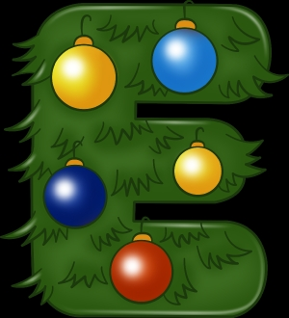
Муниципальное бюджетное общеобразовательное учреждение средняя
общеобразовательная школа №6 г. Саяногорска
Учитель начальных классов
Ефимова Вера Яковлевна

Slide 2
Местоимение
прилагательное
предлог
союз
существительное
наречие
междометие
глагол
Текст нТекст надписи
адписи

Slide 3
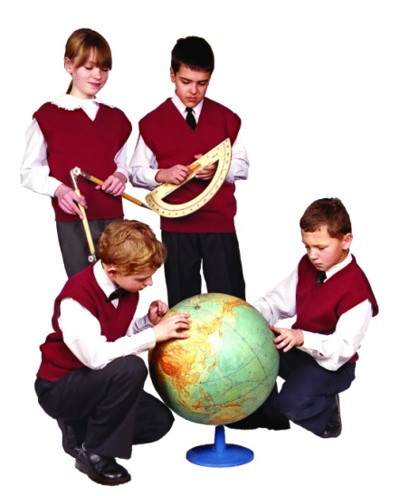
Существительное
Это часть речи, которая обозначает предмет и отвечает на вопросы
кто? что?

Slide 4
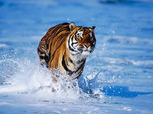

Slide 5
Глагол -
Это часть речи, которая обозначает действие и отвечает на вопросы :
что делает? Что сделает? Что делала? И т. д.

Slide 6
Что делает?

Slide 7
Прилагательное-
Это часть речи, которая обозначает признак предмета и отвечает на вопросы : какой? Какая? Какое? Какие?

Slide 8
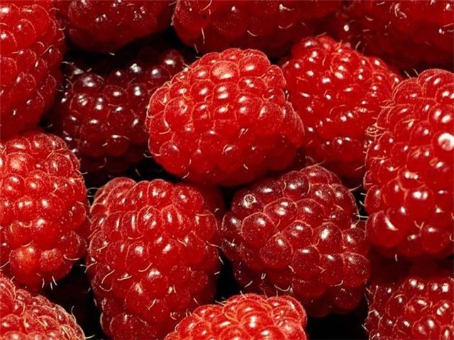
Какая?

Slide 9
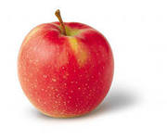
Какое?

Slide 10
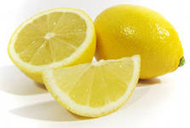
Какой?

Slide 11
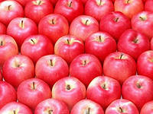
Какие?

Slide 12
Местоимения-
Это слова, которые не называют предметы, а указывают на них и отвечают на такие же вопросы, как и существительное

Slide 13
Я,мы
Ты,вы
Он, она, оно, они

Slide 14
Наречие-
Это часть речи, которая обозначает время, место, образ действия, качество.
Отвечает на вопросы: Когда? Откуда? Почему?Где? Как? Каким образом?
Где? В лесу. Как? красиво

Slide 15
Предлоги -
это служебные часть речи
В, на, за, у, от, около, перед
во, из, к, под, над

Slide 16
Союзы -
Это служебные часть речи
И , а, но

Slide 17
Междометие -
Это служебные часть речи
Ах! Ох! Ух! О! Ай!

